Slide 1
安全编码活动介绍
Author/ Email: Author's name/Author's email
Version: V1.0(20YYMMDD)

Slide 2
目录
告警清理
代码安全检视
产品安全度量

Slide 3
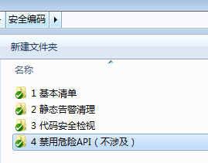
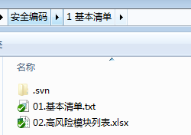
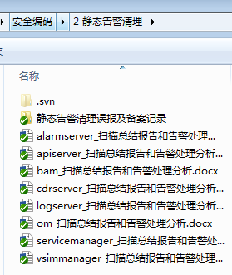
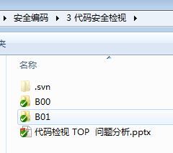
目录推荐介绍
总览
1、基本清单
2、静态代码清理
3、代码安全检视

Slide 4
告警清理-前期准备
工具
Coverity
Fortify
Fortify&Coverity告警清理指导书
告警清理咨询专家
徐妙春（云安全与测试部）

Slide 5
告警清理活动
告警清零
理论上不应该存在误屏蔽
屏蔽原因应详细易懂
高风险告警修改，应以DTS问题单形式闭环跟踪
屏蔽审核（安全SE/MDE负责）
排查问题屏蔽是否正确
检查屏蔽原因是否详细易懂
产品TOPN问题总结及团队宣传
输出产品TOPN安全问题总结报告，并对TOPN安全问题类型做团队安全赋能宣传
产品TOPN高误报问题反馈
向安全能力中心反馈TOPN高误报问题，协助工具或规则的优化改进

Slide 6
代码安全检视活动
桌面工具扫描
Fortify 分析扫描结果，检视工具记录可疑问题。
人工代码安全检视

Slide 7
安全能力度量
安全编码活动规范性要求：
Java语言产品最好使用Fortify扫描，发往英国的产品必须使用Fortify扫描；
做到告警清零，MDE/安全SE对所有处理的告警（主要是屏蔽的告警）进行确认审核；
告警屏蔽时应有详细的屏蔽原因说明，描述不能太简单；
高风险告警的修改要有相应的流程跟踪;
总结TOPN告警问题，进行团队宣传与赋能；总结高误报告警，提出改进建议；
开发过程的组内交叉检视、开发完成的专项代码安全检视，输出代码安全检视报告；
识别并输出产品高风险模块清单：模块名、代码路径、代码量、简要功能介绍；
代码安全检视报告中，安全检视问题有详细的问题描述和修复建议；
总结TOPN安全检视问题，进行团队宣传与赋能。

